Slide 1

110學年度建安附幼
白兔班 學校日
110.8.28
白 兔 班

Slide 2

110白兔班群組
貴家長您好 :
請加入我們的Line群組，
用以聯絡、傳達事項。
白兔班 林老師和鍾鍾老師
邀請您加入!!

Slide 3
一、園務宣導 二、班級事項
防疫措施
門禁管理
110學年度幼生補助
附幼網頁
教學活動
工作袋使用方式
親子共讀

Slide 4

防疫措施
幼生每日量體溫、戴口罩(請協助幼生準備~備用口罩5~7枚)
生病請在家休息，若發燒會連絡家長接回，等待時間幼兒會至辦公室休息，由教保員照顧。
請幫幼生準備”水壺”，幼兒飲用水以水壺為原則。
因疫情考量，開學初暫停潔牙。
寢具棉被每週帶回清洗。
防疫隔板。
家長不入園。

Slide 5
防疫入園措施
幼生請務必8:20前入園，家長不入園。
校門 | 開放時間
大門 | 7：30-
東側門 | 7：30-7：50
後門 | 7：50-8：20 僅開放9月
幼生若有晚入園需求，請事先告知老師，班上老師將在約定時間，至大門口接幼生。

Slide 6
防疫放學措施
家長於門口出示接送證，導護老師掃描QRCODE，唱名，家長於門外緩衝區等待。
若幼兒生病需早接走 (由班上老師帶至大門口交給家長)
疫情期間，請配合學校門禁，婉拒臨時接送。
放學時間 | 放學地點
15:45-16:00 | 後門穿堂 導護老師唱名幼生至後門 (家長不入園)
16:00之後 逾時接 | 導護老師照顧， 並帶幼生至大門口交給家長。

Slide 7
課後班放學時段
17:00 - 17:10
17:40 - 17:50
18:20 - 18:30
課後放學三時段，由課留老師帶至後門，請帶接送證。
家長請於8/30前回覆信箱中的GOOGLE表單，確認時間。

Slide 8
110年度 學費補助
幼生身分 | 學費
第一胎 | 1500元 X 4.5月
第二胎以上、低收入戶、中低收入戶、家庭子女及家戶所得50萬元以下之5歲幼兒 | 免學費
若欲查詢補助相關細節，請上臺北市幼兒園津貼補助一點零查詢。

Slide 9
附幼/班級網頁
110學年度第1學期行事曆
每月餐點表下載區
http://www.jnps.tp.edu.tw/index.asp

Slide 10
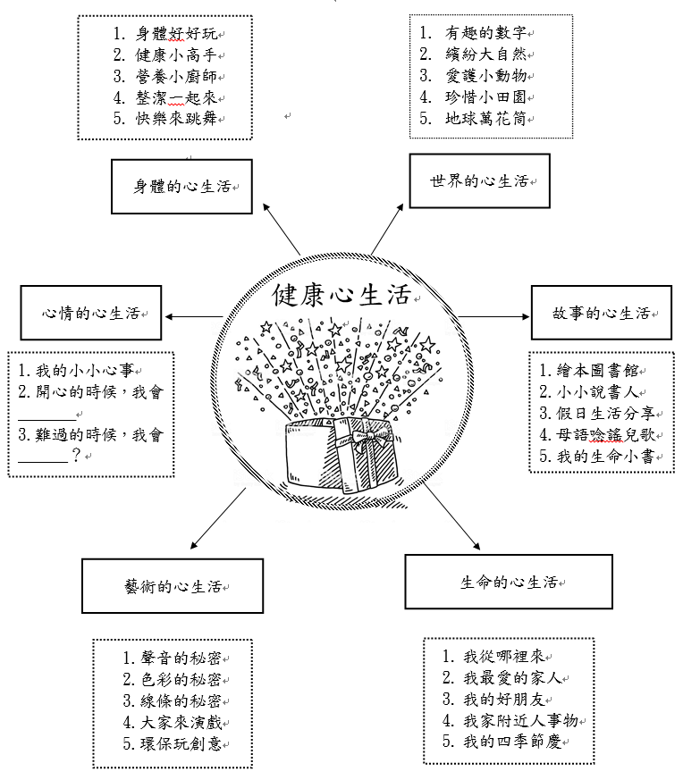
教學主題

Slide 11
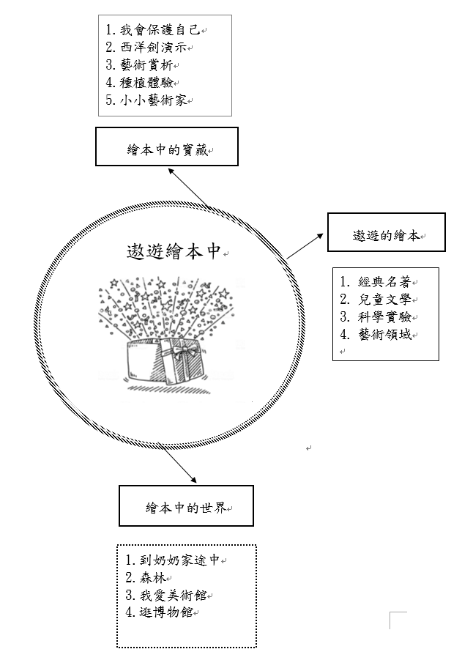

Slide 12
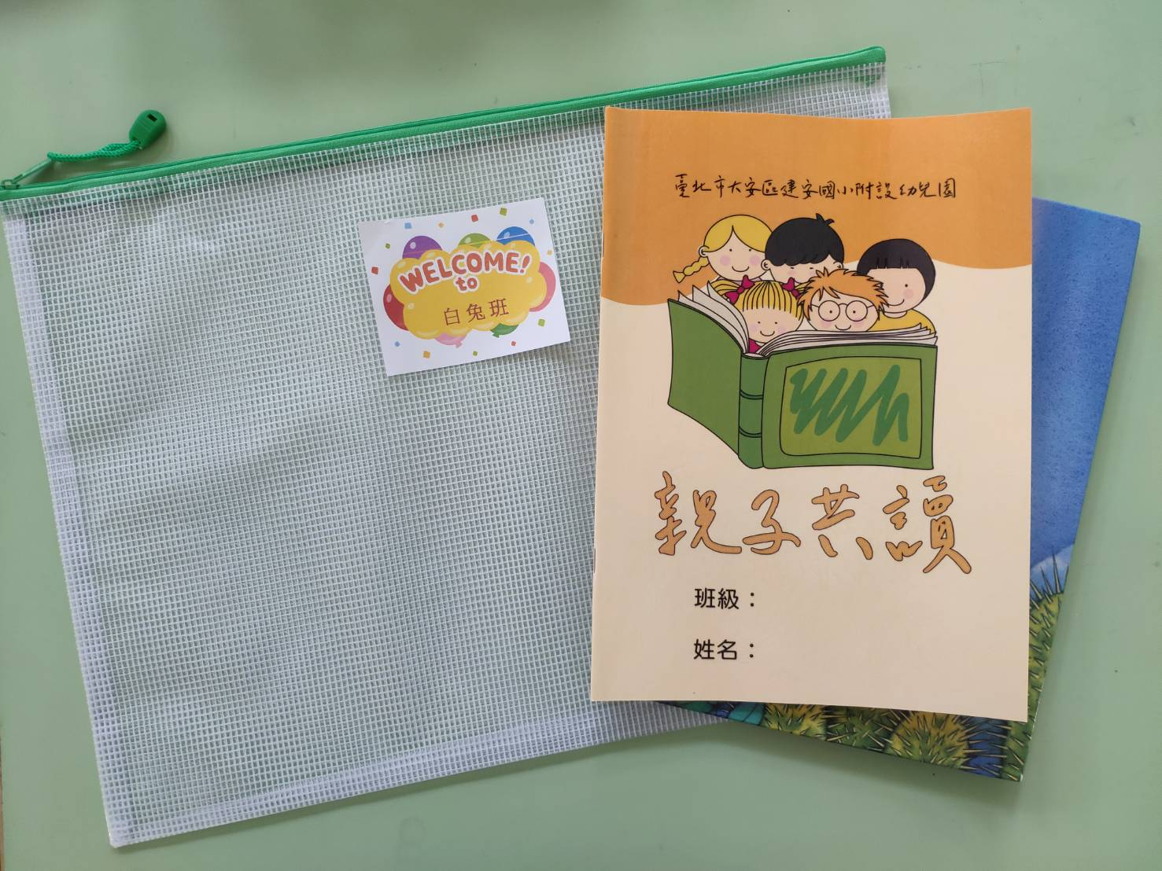
工作袋、親子共讀 使用方式

Slide 13
白兔班家長相見歡
家長自我介紹
選舉班級家長委員(正、副各一位)
感謝各位家長
白 兔 班

Slide 15
110白兔班群組
貴家長您好 :
請加入我們的Line群組，
用以聯絡、傳達事項。
白兔班 林老師和鍾鍾老師
邀請您加入!!

